Slide 1
Folosirea PCA pentru recunoasterea imaginilor
cu ajutorul librariei Accord
Bursier: Motrescu Radu

Slide 2
Ce este PCA?
PCA, sau Principal Component Analysis, sau pe romaneste, Analiza Componentelor Principale este o unealta matematica aplicata din algebra liniara.
Este o metoda non-parametrica (care nu depinde de statistici) de a extrage informatiile relevante dintr-un set de date complex sau confuz.

Slide 3
Un scurt exemplu
Sa presupunem ca am extras informatii pentru 100 de parametri pentru un student: inaltime, varsta, greutate, nota obtinuta la un test, culoarea parului etc. Vrem sa gasim cele mai importante caracteristici care definesc studentul. Cum facem asta? Folosim PCA pentru a selecta numai cele mai importante caracteristici.

Slide 4
Ce parametri dorim sa indepartam:
Constanti: numarul de capete, care este 1 pentru toti studentii
Aproape constanti: grosimea firului de par: 0.003, 0.002, 0.0005 etc.
Care depind de alti parametri
Ce parametri dorim sa pastram:
Care nu depind de alti parametri: culoarea ochilor
Care se schimba mult, au variatie mare: notele

Slide 5
Libraria Accord.NET
Libraria Accord.NET contine clase pentru:
Calcul stiintific: matematica, statistica si machine learning
Procesare de imagini si semnale: imagini, semnale audio si recunoastere si urmarire faciala in timp real
Librarii suport pentru controale specifice: histograme, scatter-plots, controale pentru fiecare clasa de procesare imagini si semnale

Slide 6
In contextul cerintelor pe care vrem noi sa le indemplinim, vom folosi clase dedicate matematicii, statisticii, si ale unor controale de afisare a datelor.

Slide 7
Revenind la PCA, a putea elimina parametrii irelevanti si a-i pastra pe cei relevanti este usor pentru un om, el putand vedea clar care parametri nu exprima informatii relevante despre subiectul respectiv, dar cum putem face calculatorul sa isi dea seama de acesti parametri? Folosind matematica, desigur!
Dorim sa minimizam "sunetul de fundal" si redundanta datelor si sa maximizam variatia dintre parametri.

Slide 8
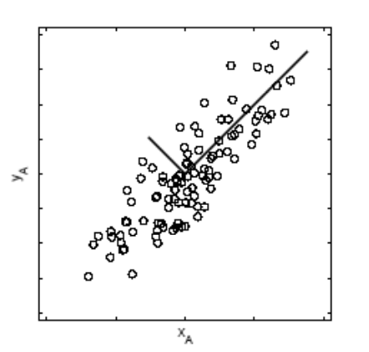
Se poate vedea in imaginea de mai jos maximizarea variatiei dintre axele norului de puncte respectiv.

Slide 9
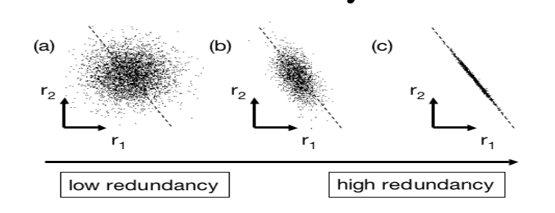
In imaginile de mai jos se pot vedea inregistrarile unor informatii. In imaginea (a) si (b) se poate vedea cum informatiile nu sunt corelate, avand redunanta mica spre medie (ex: inaltimea unui student si media lui), iar in imaginea (c) se poate vedea o redundanta mare, insemnand ca ambii parametrii pot fi exprimati unul in functie de celalalt.

Slide 10
Matricea de covariatie
Consideram setul de date din care extragem valoarea medie (zero-mean data) si avand setul de vectori care reprezinta liniile unei matrici X de dimensiuni mxn.
Fiecare linie a matricii reprezinta toate masuratorile unui anumit parametru, iar fiecare coloana reprezinta masuratorile care s-au intamplat la un moment dat.
$$\left\{x_{1},x_{2,}...,x_{m}\right\}$$

Slide 11
De aici ajungem la definitia matricei de covariatie:
Sx este o matrice simetrica mxm.
Termenii de pe diagonala reprezinta variatia din acelasi parametru.
Termenii care nu sunt pe diagonala reprezinta covariatia dintre parametri diferiti.
Calculand Sx cuantificam corelatia dintre toate posibilele perechi de masuratori.

Slide 12
Observand elementele din matrice, o covariatie mare reprezinta un caz de redunanta mare, iar o covariatie egala cu 0 reprezinta date complet necorelate.

Slide 13
Valorile si vectorii proprii
Urmatorul pas in calcularea PCA este aflarea valorilor si a vectorilor proprii ale matricii de covariatie.
Extragand aceste informatii, ele ne vor arata componentele principale ale setului de date: vectorul propriu cu cea mai mare valoare proprie este componenta principala a setului de date.
Se obisnuieste sortarea vectorilor proprii in functie de valoarea proprie pentru a determina ordinea de semnificativitate.

Slide 14
Pasul final PCA
Pasul final este sa aflam care sunt exact valorile setului de date dupa prelucrarea cu ajutorul PCA. Acest lucru se face inmultind vectorii proprii alesi ca avand cea mai mare insemnatate cu datele zero-mean transpuse, astfel incat sa avem pe randuri parametrii diferiti si pe coloane masuratorile acestora.
Dupa ce calculam datele finale, le putem afisa pentru a vedea cum se schimba orientarea lor in dimensiunea respectiva fata de cea initiala.

Slide 15
In acest moment, pe langa selectarea celor mai importanti parametri, putem alege sa-i ignoram pe cei mai nesemnficativi. Daca facem asta, pierdem niste date, dar daca valorile proprii asociate acestor parametri sunt mici, atunci pierderea nu este mare.

Slide 16
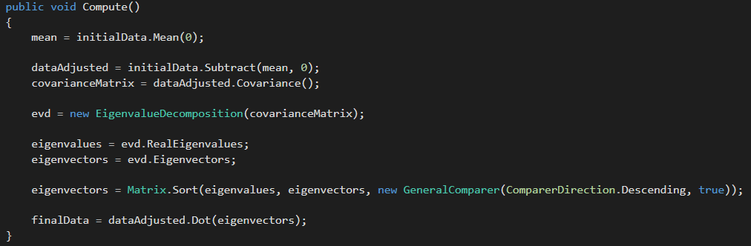
Detalii de implementare

Slide 17
Uitandu-ne la implementarea metodei Compute din clasa ObjectPCA, observam urmatoarele variabile:
initialData – reprezinta setul initial de date, fiecare parametru cu masuratorile lui se afla pe coloane
mean – contine valoarea medie pentru fiecare coloana din initialData
covarianceMatrix – folosim libraria Accord pentru a calcula matricea de covariatie din initialData
evd – este un obiect de tip EigenValueDecomposition, special creat in Accord pentru a putea extrage vectorii si valoriile proprii
eigenvalues si eigenvectors – vectorii si valoriile proprii extrase din matricea de covariatie

Slide 18
Urmatorul pas a fost sa sortam vectorii proprii in functie de valoriile proprii, iar in final sa calculam matricea finalData, care va contine valorile finale dupa algoritmul PCA
Toate aceste variable sunt accesibile prin proprietati, in caz ca avem nevoie de ele

Slide 19
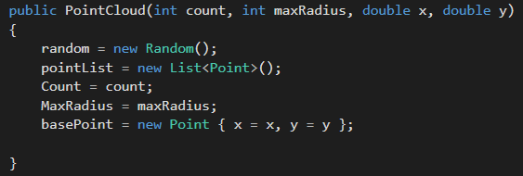
Testarea rezultatelor
Pentru testarea datelor, am creat o clasa PointCloud care va genera un nor de puncte in functie de niste parametri dati.
Constructorul clasei va contine numarul de puncte care sa fie generat, distanta maxima fata de centrul norului la care vor putea fi generate puncte, si centrul punctului, date ca si coordonate (x,y) si va fi pus intr-o structura care reprezinta un punct.

Slide 20
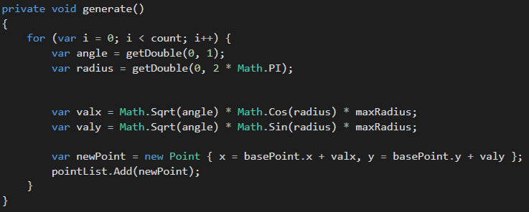
Metoda getDouble din clasa va returna un numar generat aleator, intre 2 valori date ca si parametru.
Metoda generate va genera un nor de puncte cu imprastiere normala, cu raza de lungime maxRadius si cu centrul in basePoint. Punctele rezultate sunt puse intr-o lista de puncte pentru prelucrare.

Slide 21
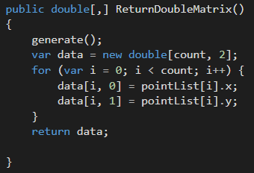
Metoda ReturnDoubleMatrix este metoda care va fi accesata din afara clasei pentru a genera norul de puncte si a returna rezultatul sub forma de matrice de tip double[,], matrice care poate fi prelucrata de restul aplicatiei.

